Slide 1
产业动态信息汇总
汇报人：杨慧

Slide 2
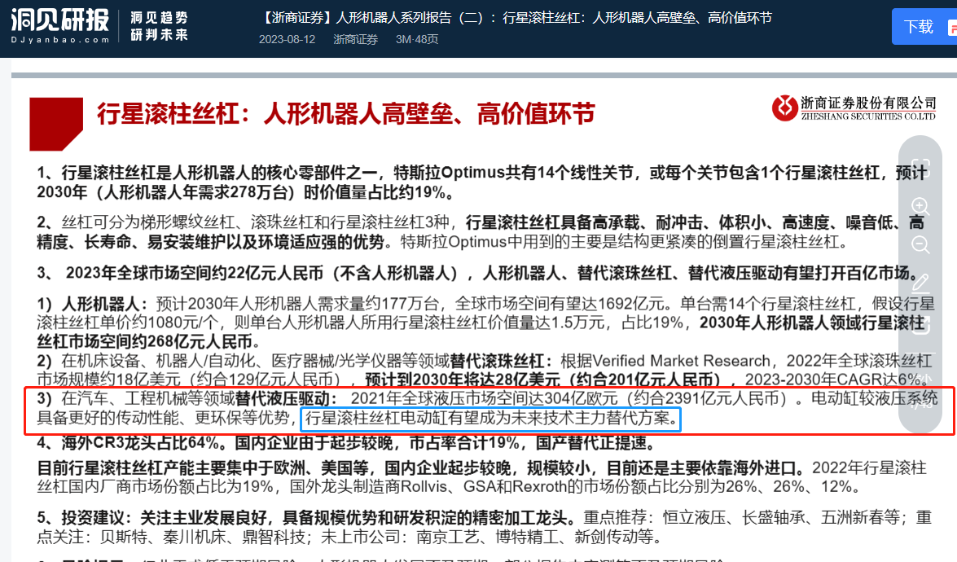
Part1
政策动态
1.1、浙商证券关于行星滚柱丝杠的研报
1）提到行星滚柱丝杠应用方向包括工程机械领域替代液压驱动，行星滚柱丝杠电动缸有望成为未来技术主力替代方案；

Slide 3
Part1
产业动态
2）行星滚柱丝杠适用于高速重载场合，目前部分实现大行程应用不能满足；

Slide 4
Part1
产业动态
3）应用领域提到石油天然气设备、工程机械领域

Slide 5
Part1
产业动态
4）全球性企业采用的制造工艺，轧制和磨削工艺对比

Slide 6
Part1
产业动态
5）分析中提到行星滚柱丝杠电动缸有望成为未来技术主力替代方案，包括工程机械市场。

Slide 7
Part1
产业动态
6）分析中提到行星滚柱丝杠应用于机电执行器以及可替代磕头式抽油。

Slide 8
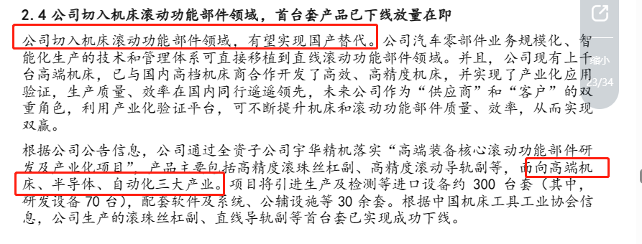
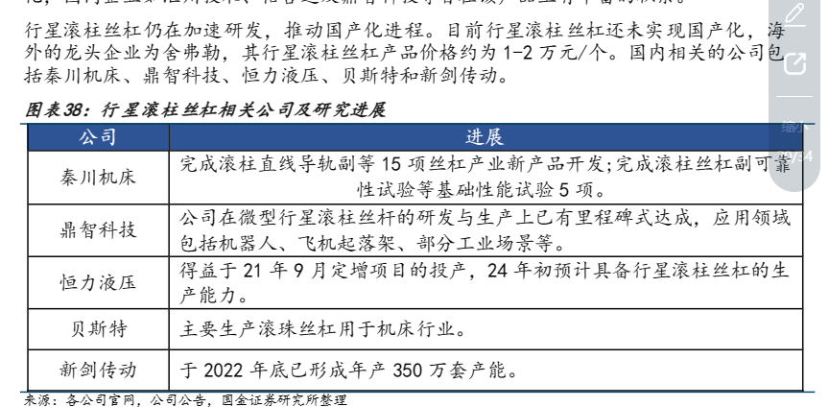
Part1
产业动态
1.2、行星滚柱丝杠企业贝斯特
贝斯特滚动功能部件进展及盈利预测
国内企业行星滚柱丝杠情况

Slide 9
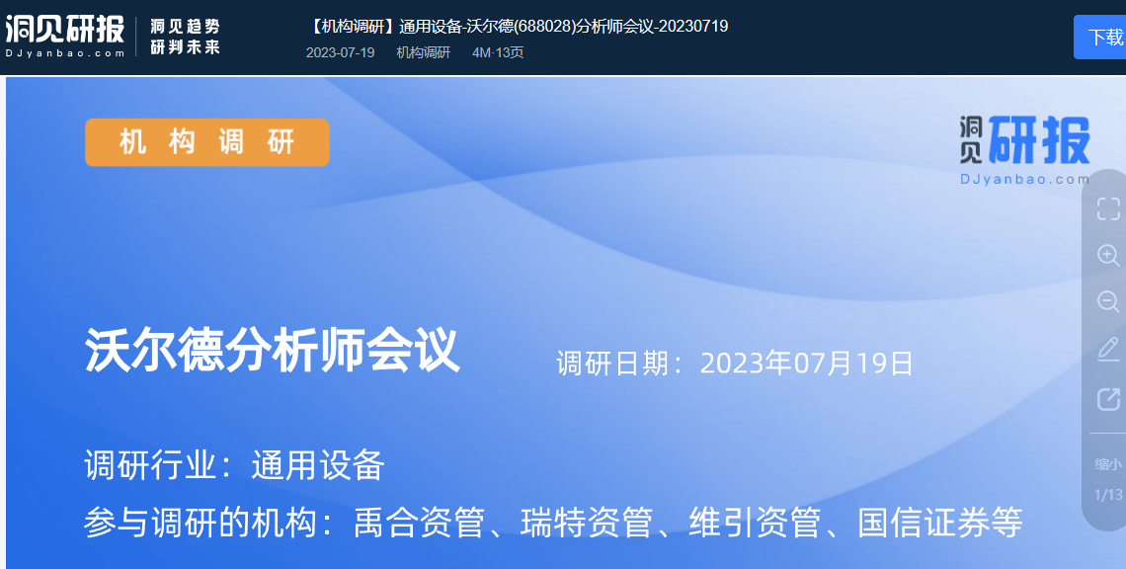
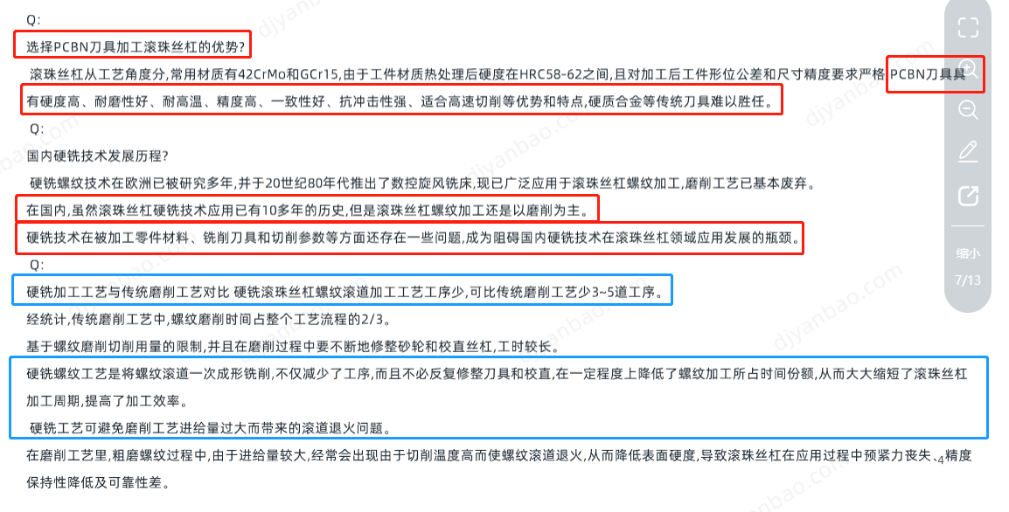
Part1
产业动态
1.3、沃尔德的硬铣工艺用于滚动功能部件（做硬切削刀具的企业）

Slide 10
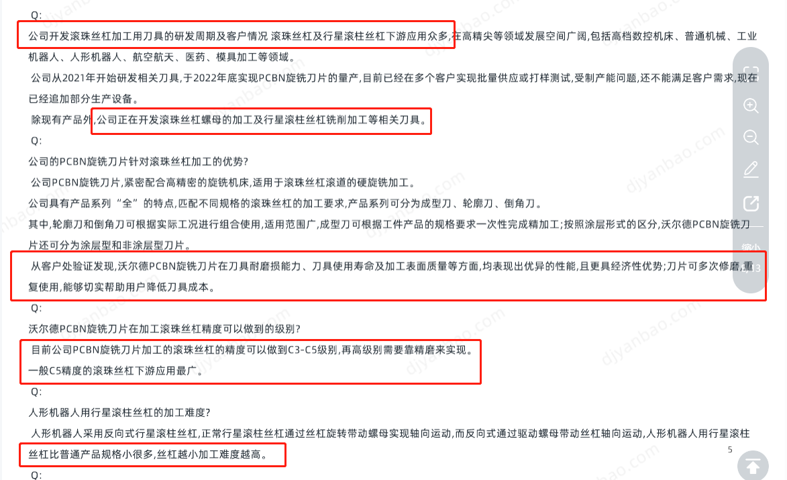
Part1
产业动态

Slide 11
Part2
次步发展建议
1、从浙商证券关于行星滚柱丝杠的分析研报中可以看出，其对基于行星滚柱丝杠的电动缸技术看好，并提到工程机械领域和抽油机领域替代液驱的趋势。与我司市场定位相同，可作为网宣素材；
2、一般某行业风口到来，有一定技术积累的企业都会加强宣传新方向的产品布局，如若工程机械电动缸关注度越高，相关产业企业均会加入布局和宣传，提升市场对其的关注度和信心。因此需持续关注目前布局滚动功能部件企业的新动向和新突破，关注行星滚柱丝杠行业的竞争格局，差异化定位我司产品方向；
3、通过硬铣工艺生产滚动部件是替代目前磨削工艺的新趋势，可联系沃尔德了解生产滚柱丝杠的工艺和成本，处于低成本考虑，并寻求生产合作；

